Slide 1
Sviatosť zmierenia
3. a 4. ročník

Slide 2
Cirkev dostala od Ježiša veľký dar – sviatosť zmierenia, prostredníctvom ktorého získavame Božie odpustenie.

Slide 3
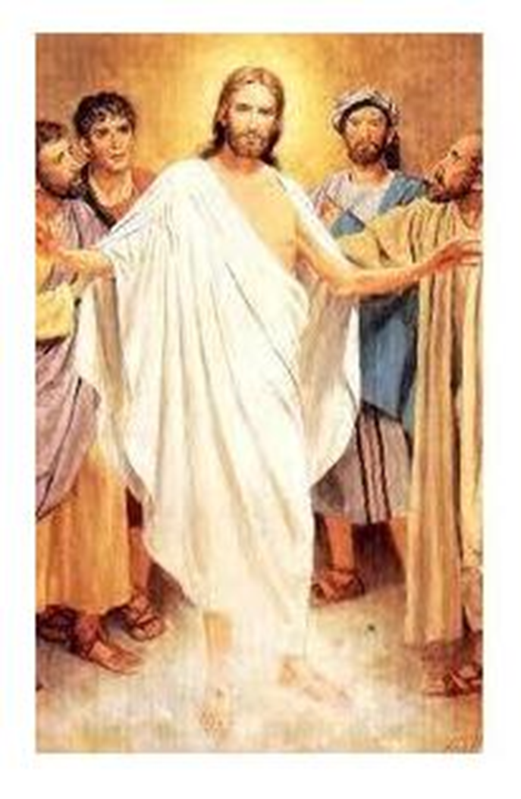
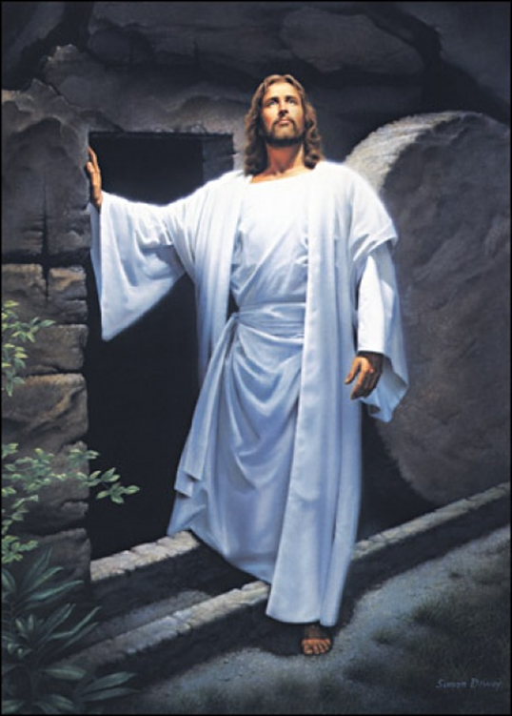
Na Veľkú noc sa Ježiš zjavil apoštolom, dýchol na nich a povedal im:
„Prijmite Ducha Svätého. Komu odpustíte hriechy, budú mu odpustené, komu zadržíte, tomu budú zadržané.“
Týmito slovami dal apoštolom moc odpúšťať hriechy.

Slide 4
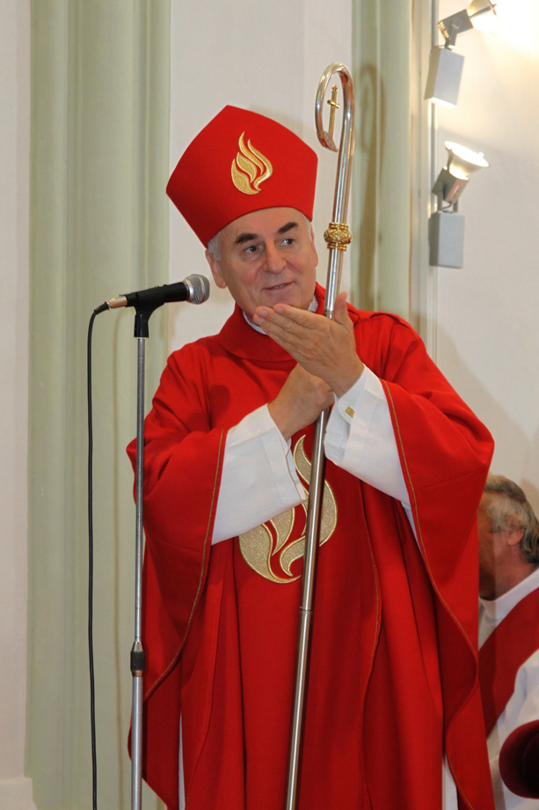
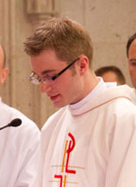
Moc odpúšťať hriechy, prešla
z apoštolov
na biskupov
a na kňazov

Slide 5
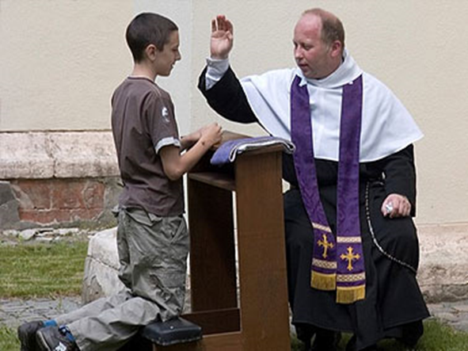
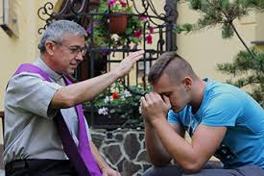
Spovedám sa Pánu Bohu i vám duchovný otec, že som spáchal tieto hriechy .......

Slide 6
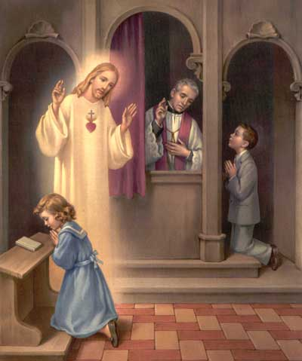
Bože môj, celým srdcom ťa milujem a preto veľmi ľutujem, že som ťa hriechmi urazil. Chcem sa naozaj polepšiť a hriechu sa chrániť. Otče, odpusť mi pre krv Kristovu.

Slide 7
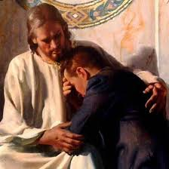
Spovedať sa máme úplne, úprimne a zreteľne.

Slide 8
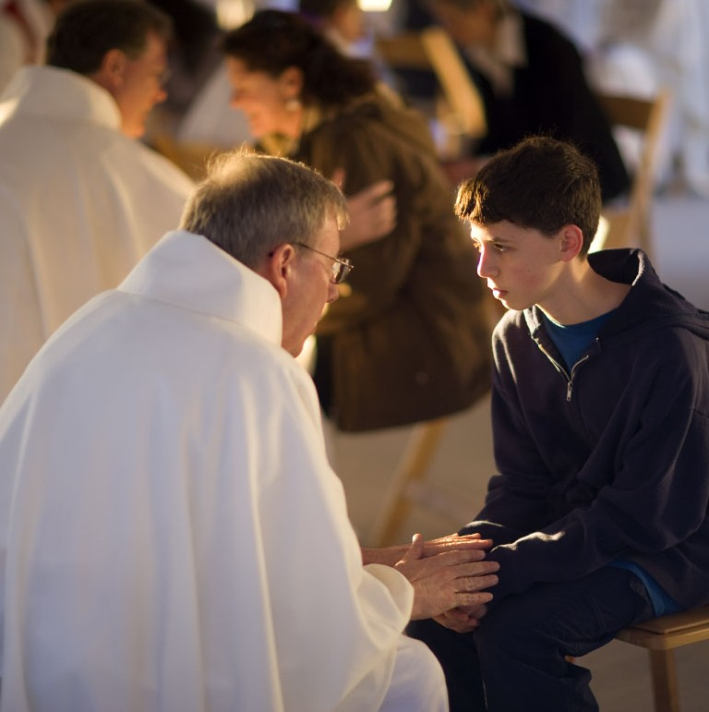
Sviatosť zmierania je stretnutie s nebeským Otcom, ktorý mi prostredníctvom kňaza odpúšťa hriechy, ak ich vyznám a oľutujem.

